Slide 1
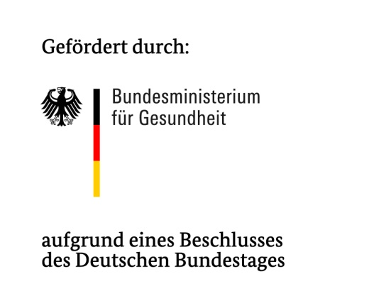
Epidemiologie und Prävention hitzebedingter Gesundheitsschäden älterer Menschen – Handlungsmöglichkeiten für Hausärzte
Fortbildungsfolien basierend auf:
A. Herrmann (1), W. E. Haefeli (2), U. Lindemann (3), K. Rapp (3), P. Roigk (3), C. Becker (3), Epidemiologie und Prävention hitzebedingter Gesundheitsschäden älterer Menschen, Zeitschrift für Gerontologie und Geriatrie 2019; 52: 487-502
1 Heidelberger Institut für Global Health, Universitätsklinikum Heidelberg und Netzwerk Alternsforschung Heidelberg (NAR)
2 Abteilung Klinische Pharmakologie und Pharmakoepidemiologie, Medizinische Klinik, Universitätsklinikum Heidelberg
3 Abteilung für Geriatrie und Klinik für Geriatrische Rehabilitation, Robert-Bosch-Krankenhaus, Stuttgart

Slide 2
Übersicht
2. Hitzeaktionspläne und Handlungsmöglichkeiten für Ärzte
1. Hitzebedingte Gesundheitsschäden und Risikofaktoren
3. Fazit für die Praxis

Slide 3
Hitzebedingte Gesundheitsschäden und Risikofaktoren
2. Hitzeaktionspläne und Handlungsmöglichkeiten für Ärzte
1. Hitzebedingte Gesundheitsschäden und Risikofaktoren
3. Fazit für die Praxis

Slide 4
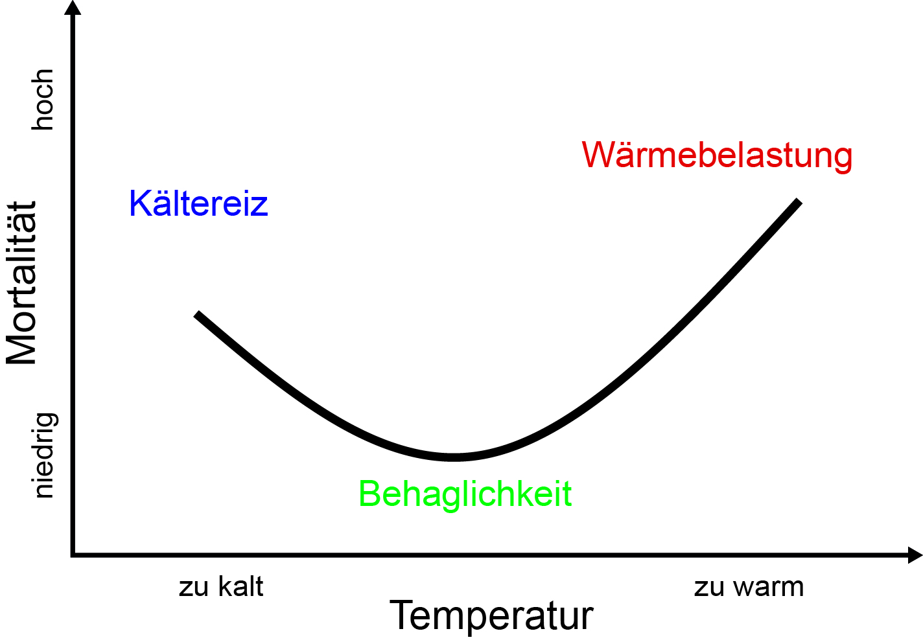
Allgemeiner Zusammenhang zwischen Hitze und Mortalität
Abbildung von Endlicher W. In: Guy P. Brasseur, Daniela Jacob, Susanne Schuck-Zöller (Hrgs) (2016): Klimawandel in Deutschland. Entwicklung, Folgen, Risiken und Perspektiven. ca. 350 S., über 100 Abb., Berlin Heidelberg. DOI 10.1007/978-3-662-50397-3

Slide 5
Anzahl der hitzebedingten Todesfälle in Deutschland 2001-2015 (Übersterblichkeit)
Modifiziert nach An der Heiden et al. 2019, signifikante Ergebnisse orange

Slide 6
Wichtige Fakten:
50.000-70.000 hitzebedingte Todesfälle im „Jahrhundert-Sommer 2003“ in Europa (in Deutschland: 2003 ca. 7600, 2015 ca. 6100)
Anzahl, Dauer und Intensität der Hitzewellen steigt vor dem Hintergrund des Klimawandels in Deutschland stark an.
Ältere, pflegebedürftige Menschen gehören zu den am häufigsten betroffenen Personen -> demographischer Wandel erhöht Anzahl der gefährdeten Personen.
Übersterblichkeit kann durch die Vorverlagerung des Todeszeitpunktes (Harvesting-Effekt) nur teilweise erklärt werden (etwa 15 % in starken Hitzewellen).

Slide 7
Mortalität und Morbidität
Mortalität:
Todesursachen bei Hitze sind meist respiratorische oder kardiovaskuläre Erkrankungen, seltener zerebrovaskuläre Erkrankungen
Morbidität:
Krankenhauseinweisungen und Notfalleinsätze bei Hitze meist wegen Lungen- und Nierenerkrankungen, Diabetes mellitus, Exsikkose und Hitzschlag (seltener kardio-vaskuläre Erkrankungen, Vermutliche Begründung: schneller Verlauf oft tödlich)

Slide 8
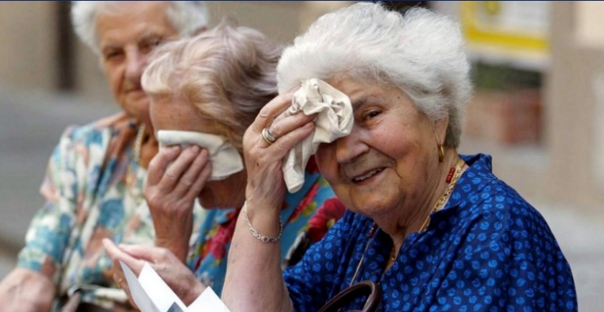
Menschen mit erhöhtem Risiko für hitzebedingte Gesundheitsschäden
Ältere
Obdachlose
Arbeiter draußen
Sportler draußen
Kleinkinder
Schwangere
In Deutschland vor allem Menschen über 75 Jahren gefährdet.

Slide 9
Welche älteren Menschen sind besonders gefährdet?
Benötigung von Hilfe bei der Versorgung
Geringe Mobilität oder Bettlägerigkeit
Vorliegen chronischer Erkrankungen
Einnahme bestimmter Medikamente
Soziale Isolation und/ oder allein lebend
Ungünstige Wohnverhältnisse
In einer Stadt lebend (Urban Heat Island); Dachgeschoss; Südlage; Schlechte thermische Isolierung; Kein Zugang zu kühlen Räumen/Klimaanlage
Geringer sozioökonomischer Status

Slide 10
Warum sind ältere Menschen besonders gefährdet?
Gehäufte Vorerkrankungen
Physiologische Veränderungen
Koronare Herzerkrankung
Herzschwäche
Nierenerkrankungen
Diabetes mellitus
Chronische Lungenerkrankungen
Dementielle Syndrome
Parkinson
Wärmeregulation und/oder Anpassung des Verhaltens erschwert
Deutlich verminderte Hautdurchblutung
Eingeschränkte Gefäßregulation zur Umverteilung von Blutvolumen
Verminderte Schweißproduktion
Wärmabgabe über die Haut erschwert.

Slide 11
Risikofaktor Vorerkrankungen
Bei Herzinsuffizienz kann durch eingeschränkte Herzauswurfleistung die Steigerung der Durchblutung eingeschränkt sein
Bei Diabetes mellitus kann die Gefäßregulation eingeschränkt sein
Neuropsychiatrische Erkrankungen und Mobilitätseinschränkungen können Verhaltensanpassungen erschweren
Weitere: chronische Lungenerkrankung, chronische Nierenerkrankung, hochgradige Adipositas

Slide 12
Anpassung zur Senkung der Vulnerabilität
Vulnerabilität
Die Vulnerabilität (Verwundbarkeit) ist eine Funktion aus Exposition, Sensibilität und Anpassung.
Notwendigkeit zur Anpassung:
Wachsende Exposition (Klimawandel) und wachsende Sensibilität (demographischer Wandel) erfordern vermehrte Anpassung (Präventionsmaßnahmen), damit die Vulnerabilität gesenkt werden kann.

Slide 13
Hitzeaktionspläne und Handlungsmöglichkeiten
2. Hitzeaktionspläne und Handlungsmöglichkeiten für Ärzte
1. Hitzebedingte Gesundheitsschäden und Risikofaktoren
3. Fazit für die Praxis

Slide 14
Hitzeaktionspläne
Hitzeaktionspläne haben das Ziel mit koordinierten Maßnahmen auf allen Ebenen (von der Stadtplanung bis hin zur Beratung durch den behandelnden Arzt) Gesundheitsschäden in Hitzewellen zu vermeiden.
„Ein Großteil der hitzebedingten Gesundheitsschäden ist vermeidbar, wenn Gesundheits- und Sozialsysteme sowie die öffentliche Infrastruktur vorbereitet sind.“
(Quelle: Empfehlungen zu Hitzeaktionsplänen der WHO Europa 2008)

Slide 15
Wichtige Akteure in Hitzeaktionsplänen
Quelle: Bund/Länder Ad-hoc Arbeitsgruppe (2017). Handlungsempfehlungen für die Erstellung von Hitzeaktionsplanen zum Schutz der menschlichen Gesundheit. Bundesgesundheitsblatt doi:10.1007/s00103-017-2554-5

Slide 16
Die 8 Kernelement von Hitzeaktionsplänen und die Rolle von med. Personal (MP)
V. Besondere Beachtung von Risikogruppen
MP als Hauptkontakt für ältere/ alleinstehende Menschen
VI. Vorbereitung der Gesundheits- und Sozialsysteme
Schulung von medizinischem Personal
VII. Langfristige Stadtplanung und Bauwesen
VIII. Monitoring und Evaluation der Maßnahmen
Praxen als Datenquelle
Pflegeheime/ Praxen
IV. Reduzierung von Hitze in Innenräumen
MP als Informationsquelle (incl. Flyer etc.)
III. Information und Kommunikation
MP als Empfänger und Multiplikator von Hitzewarnungen
II. Nutzung eines Hitzewarnsystems
MP als Teil des zentralen Netzwerks
I. Zentrale Koordinierung und interdisziplinäre Zusammenarbeit
Ambulante Pflege mit Zugang zur Wohnung
Monitoring in Heimen/ Praxen
Vergleiche: Bund/Länder Ad-hoc Arbeitsgruppe (2017). Handlungsempfehlungen für die Erstellung von Hitzeaktionsplanen zum Schutz der menschlichen Gesundheit. Bundesgesundheitsblatt doi:10.1007/s00103-017-2554-5

Slide 17
Stand der Implementierung von Hitzeaktionsplänen
Deutschlandweites Hitzewarnsystem des DWD seit 2004
Warnmeldungen erfolgen bei (1) gefühlter Temperatur (Lufttemperatur, Luftfeuchtigkeit, Windgeschwindigkeit) an 2 aufeinander folgenden Tagen >32°C und unzureichender Nachtabsenkung (2) gefühlter Temperatur >38°C
Bundesebene bietet Unterstützung und Monitoring
Informationsmaterial und Empfehlungen
Evaluation von Hitzewarnsystem 2015
Forschungsprojekte
… Implementierung kann nur auf unteren Ebenen erfolgen
Städte/ Regionen/ Länder
Bisher nur wenige Beispiele: z.B. Pflegeaufsicht Hessen, Stadt Köln
Newsletter auf Homepage abonnierbar oder per App

Slide 18
Die Rolle der Ärzte bei der Prävention hitzebedingter Gesundheitsschäden
Die Ad-hoc-Arbeitsgruppe des Bundes und der Länder hat 2017, basierend auf Empfehlungen der WHO, Handlungsempfehlungen zur Erstellung von Hitzeaktionsplänen formuliert (s. o.). Darin übernehmen auch Ärzte zentrale Aufgaben.
Laut Umweltbundesamt mangelt es weit verbreitet an der Einrichtung der Koordinierungsstelle und damit auch der Umsetzung von dezentralen Maßnahmen.
Trotz Mangel an zentraler Koordinierung können Ärzte und Krankenhäuser bereits bei der Implementierung von Präventionsmaßnahmen vorrangehen.

Slide 19
Hausärzte und niedergelassenen Fachärzte als Akteure
Im ambulanten Bereich bietet sich der Hausarzt als koordinierende und initiierende Stelle an, da dem Hausarzt die informellen und formellen ambulanten Versorgungsstrukturen von Risikopatienten bekannt sind.
Zudem stellen Hausärzte für besonders gefährdete, sozial isolierte Personen oft den einzigen Kontakt dar.

Slide 20
Handlungsfelder für Hausärzte und niedergelassenen Fachärzte
Hitze
1. Risiken und Präventionsstrategien kommunizieren
2. Praxis- und Behandlungsabläufe anpassen
3. Medikamente anpassen
4. Proaktiv mit Risikopatienten Kontakt aufnehmen
Quelle: Herrmann 2017

Slide 21
Handlungsfelder für Hausärzte und niedergelassenen Fachärzte
Hitze
1. Risiken und Präventionsstrategien kommunizieren
2. Praxis- und Behandlungsabläufe anpassen
3. Medikamente anpassen
4. Proaktiv mit Risikopatienten Kontakt aufnehmen
Quelle: Herrmann 2017

Slide 22
(1) Risiken und Präventionsstrategien kommunizieren
Sensibilisierung und Fortbildung von Ärzten und ihren Angestellten
http://www.klinikum.uni-muenchen.de/Bildungsmodule-Aerzte/de/bildungsmodule-mfa/Materialien-Hitze-Gesundheit/index.html
Hausärzte beraten Risikopatienten und ihre Angehörigen strukturiert mit Hilfe von Broschüren, Postern etc.
Ärzte abonnieren die DWD Hitzewarnungen
www.dwd.de/DE/service/newsletter/newsletter_hitzewarnungen_node.html
Doppelseitiger Handzettel (Schweizer Bundesamt für Gesundheit): https://kks.bl.ch/fileadmin/user_upload/Schutz_bei_Hitzewelle_Empfehlungen_fuer_Angehoerige_Pflegepersonal_Aerzte.pdf
https://link.springer.com/article/10.1007/s00391-019-01594-4
Borschüre Hitzeknigge (Umweltbundesamt): https://www.umweltbundesamt.de/sites/default/files/medien/364/dokumente/schattenspender_hitzeknigge.pdf
Ausführliche Broschüre Hitze und Alter (Bundesgesundheitsministerium): https://www.bundesgesundheitsministerium.de/service/publikationen/praevention/details.html?bmg[pubid]=3315

Slide 23
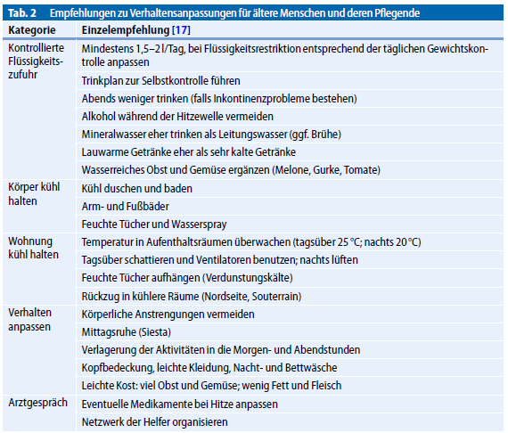
(1) Inhalte des Beratungsgesprächs
Oft vernachlässigt und wichtig für Ältere wg. verminderter körpereigener Wärme-regulation
(Herrmann et al. Zeitschrift für Gerontologie und Geriatrie 2019)

Slide 24
Handlungsfelder für Hausärzte und niedergelassenen Fachärzte
Hitze
1. Risiken und Präventionsstrategien kommunizieren
2. Praxis- und Behandlungsabläufe anpassen
3. Medikamente anpassen
4. Proaktiv mit Risikopatienten Kontakt aufnehmen
Quelle: Herrmann 2017

Slide 25
(2) Praxisabläufe anpassen
Sprechzeiten für Risikopatienten früh morgens oder abends anbieten
Für ein kühles Raumklima in den Praxisräumen sorgen + Monitoring der Temperatur in Praxisräumen
Im Wartezimmer Getränke anbieten
Verzicht auf anstrengende diagnostische oder therapeutische Maßnahmen (z.B. Belastungs-EKG) an einem Tag mit Hitzewarnung
Besonderes Augenmerk in der Diagnostik auf Dehydratationszeichen (Blutdruck, Körpertemperatur, ggf. Elektrolyte und Nierenwerte)

Slide 26
Handlungsfelder für Hausärzte und niedergelassenen Fachärzte
Hitze
1. Risiken und Präventionsstrategien kommunizieren
2. Praxis- und Behandlungsabläufe anpassen
3. Medikamente anpassen
4. Proaktiv mit Risikopatienten Kontakt aufnehmen
Quelle: Herrmann 2017

Slide 27
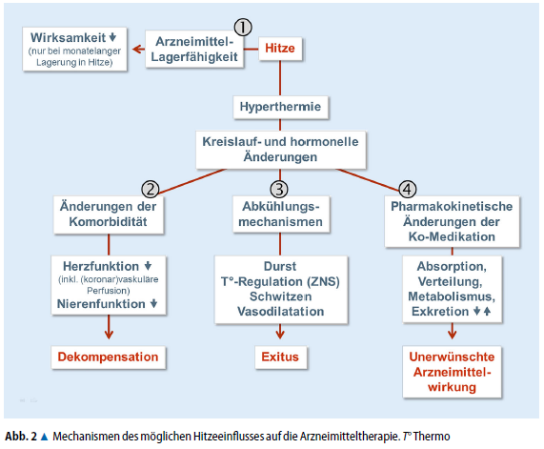
Einflussmöglichkeiten von Hitze auf Arzneimitteltherapie
(Herrmann et al. Zeitschrift für Gerontologie und Geriatrie 2019)

Slide 28
Einflussmöglichkeit 1: Lagerungsfähigkeit
Lagerungsbedingungen von Medikamenten auf Packungsbeilage prüfen
Keine Temperaturgrenze benannt: Lagerung wurde bei 40°C/ 75%iger Luftfeuchtigkeit getestet
Explizite Temperaturgrenze genannt: Bis zu diesem Wert wurde eine erforderliche Stabilität bei Langzeittestung gezeigt. Dies muss aber nicht bedeuten, dass bei höheren Temperaturen keine Stabilität besteht und kurzzeitige Überschreitungen zu einem Qualitätsverlust führen (häufig trotzdem stabil)

Slide 29
Einflussmöglichkeit 2: Dekompensation bestehender Krankheiten
Herzinsuffizienz, Koronare Herzkrankheit
Herzzeitvolumen bei Hitze erhöht
Niereninsuffizienz
Dosis/Einsatz von Diuretika kritisch prüfen
Bestimmung der Retentionsparameter sinnvoll
Bei ansteigenden Retentionswerten ggf. Dosisanpassung der Medikamente erforderlich
Hilfreiche Webseite (www.dosing.de)
Eine Nierenfunktionsstörung (‚acute on chronic‘) ist eine häufige Ursache für Hospitalisierungen in Hitzewellen

Slide 30
Einflussmöglichkeit 3: Störung von körpereigenen Abkühlungsmechanismen
ACE-Hemmer und AT II-Antagonisten vermindern möglicherweise das Durstgefühl
Antimuskarinerge Stoffe (z. B. Anticholinergika, trizyklische Antidepressiva, Antipsychotika) beeinträchtigen das Schwitzen
Sympathikomimetika beeinflussen über eine kutane Vasokonstriktion die Hautdurchblutung
Sedativa (z.B. Benzodiazepine, Opioide) können die Aufmerksamkeit gegenüber Warnsymptomen beeinträchtigen
Viele psychotrope Substanzen sind risikoreich, insbesondere wenn sie anticholinerg oder sedierend wirken. Daher: Wachsame Begleitung von betroffenen Patienten.

Slide 31
Einflussmöglichkeit 4: Änderung der Pharmakokinetik
(Lokale) Wärme führt zu einer Vervielfachung des kutanen Blutflusses
Systemische Verfügbarkeit von trans- oder subkutan verabreichten Arzneistoffen verstärkt sich
Beispiele: Opioidpflaster, Altinsulin (aber nicht von retardiertem Insulin)
Unter extremer Hitze nehmen Nieren- und Leberperfusion um etwa ein Drittel ab
So nimmt Beispielsweise die Bioverfügbarkeit von Substanzen mit hoher hepatischer Extraktionsrate zu (z.B. trizyklische Antidepressiva, Propranolol)

Slide 32
Zusammenfassung
Risikopatienten sollten während Hitzewellen bezüglich ihrer Medikation besonders sorgsam überwacht werden
Ziele: Ausscheidungsstörungen erkennen und kritische Arzneimittel ggf. rechtzeitig absetzen, pausieren oder in der Dosis reduzieren
Besonders kritische Substanzklassen sind
Diuretika
Anticholinerge Stoffe
Sedativa
Opioide

Slide 33
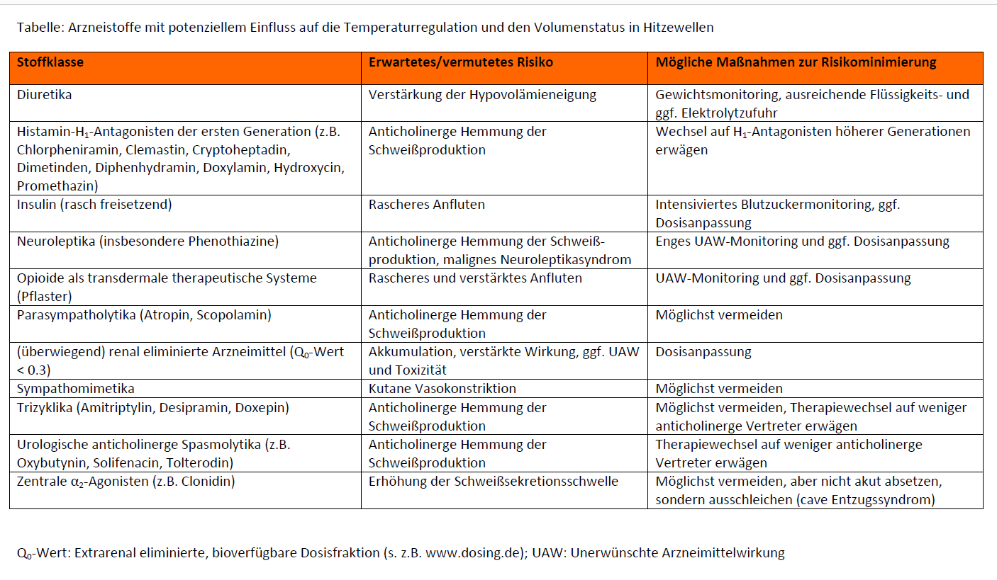
Beispielarzneistoffe – aktuelle Tabelle unter: https://dosing.de/Hitze/Medikamentenmanagement_bei_Hitzewellen.pdf

Slide 34
Handlungsfelder für Hausärzte und niedergelassenen Fachärzte
Hitze
1. Risiken und Präventionsstrategien kommunizieren
2. Praxis- und Behandlungsabläufe anpassen
3. Medikamente anpassen
4. Proaktiv mit Risikopatienten Kontakt aufnehmen
Quelle: Herrmann 2017

Slide 35
(4) Proaktiv mit Risikopatienten Kontakt aufnehmen
Übernahme von nicht-pflegerischen Maßnahmen wie Lüften, Schattieren durch ambulante Pflege anregen
Sind als „besondere Leistungen“ abrechenbar
Mobilisierung des informellen Netzwerks zur täglichen Kontaktaufnahme in Hitzewellen
Familie, Freunde, Nachbarn etc. vor dem Sommer über Risiken informieren und täglichen Besuch des Risikopatienten bei Erhalt von Hitzewarnungen (Newsletteranmeldung) empfehlen.
Zusätzliche proaktive Kontaktmaßnahmen durch Praxispersonal großflächig nur bei Abrechenbarkeit und ggf. zusätzlicher personeller Ausstattung denkbar
Punktuell je nach Situation machbar: Präventive Hausbesuche oder Anrufe bei Hochrisikopatienten durch besonders geschulte MFAs (z.B. Konzept VerAH Versorgungsassistentin in der Hausarztpraxis)
Anlaufstelle für freiwilliges Risikoregister im Rahmen eines zentral organisierten Hitzeaktionsplans
Im Rahmen eines zentral organisierten Hitzeaktionsplans kann der Hausarzt ggf. Anlaufstelle für ein freiwilliges Risikoregister sein. Dann Monitoring von Risikopersonen durch andere Dienste.

Slide 36
Fazit für die Praxis
2. Hitzeaktionspläne und Handlungsmöglichkeiten für Ärzte
1. Hitzebedingte Gesundheitsschäden und Risikofaktoren
3. Fazit für die Praxis

Slide 37
Fazit 1: Risiken
Temperaturen über 32°C, die über mehrere Tage und ohne ausreichende nächtliche Abkühlung anhalten, erhöhen die Sterblichkeit insbesondere von Menschen über 75 Jahren mit Vorerkrankungen und Pflegebedürftigkeit.

Slide 38
Fazit 2: Hitzeaktionspläne
Die WHO empfiehlt die Etablierung von Hitzeaktionsplänen. Auch in Deutschland sollen solche sektorübergreifenden Pläne zum Hitzeschutz eingeführt werden. Dies obliegt der Verantwortung von (Gesundheits-)behörden auf lokaler oder Länderebene.
Sofern solche Pläne nicht existieren, können Ärzte trotzdem schon o.g. Maßnahmen durchführen und z.B. bei Ihren lokalen Gesundheitsämtern die Etablierung von Hitzeaktionsplänen anregen

Slide 39
Fazit 3: Ärztliche Handlungsmöglichkeiten
Ärzte können durch Information, Optimierung von Praxisabläufen, Prüfung von Medikamenten und Koordinierung von Helfern zum Schutz älterer Menschen vor hitzebedingten Gesundheitsschäden beitragen.

Slide 40
Fazit 4: Medikamenten- anpassung
Die Anwendung von Arzneimitteln kann die Abkühlungsmechanismen des Körpers behindern und durch hitzebedingte Vorgänge können Wirkstoffe in ihrer Pharmakokinetik verändert werden. Zudem können hitzebedingte Gesundheitsschäden unerwünschte Arzneimittelwirkungen begünstigen. Daher bedarf es besonders im Sommer der kritischen Prüfung der Medikamentenliste.

